Slide 1
Efter Modernismen 1970…
Side 118-132
IN:
Jesper Bek: Design og arkitektur

Slide 2
Postmodernismen
Legende, dekorativ, historiske stilcitater, overraskende størrelsesforhold og stærke farver, ironisk, antiautoritær respektløshed. Funktionen underordnes formen.

Slide 3
”Less is a Bore”
Robert Venturi

Slide 4
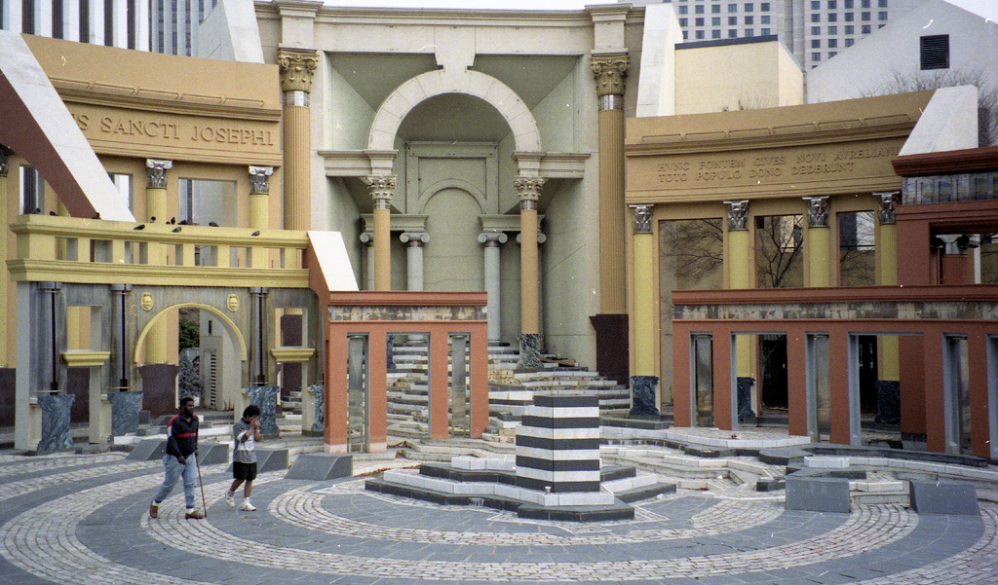

Slide 5
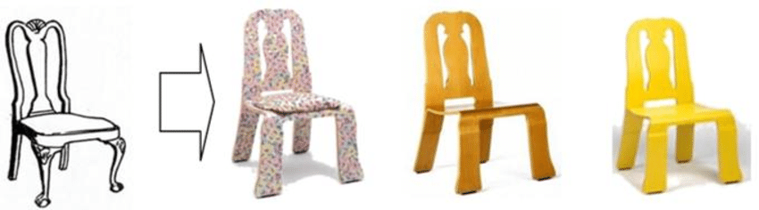
Notes:
The Redesign of the Queen Anne Chair (1740) Into the Queen Anne Chair of Robert Venturi, Made by Robert Venturi and Denise Scott Brown (1980s).

Slide 6
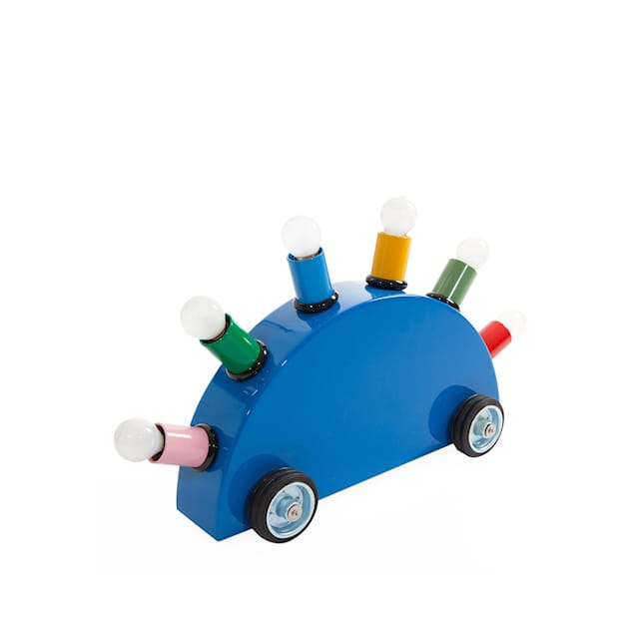

Slide 7
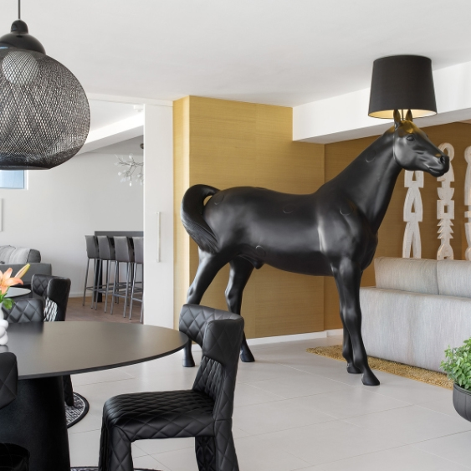

Slide 8
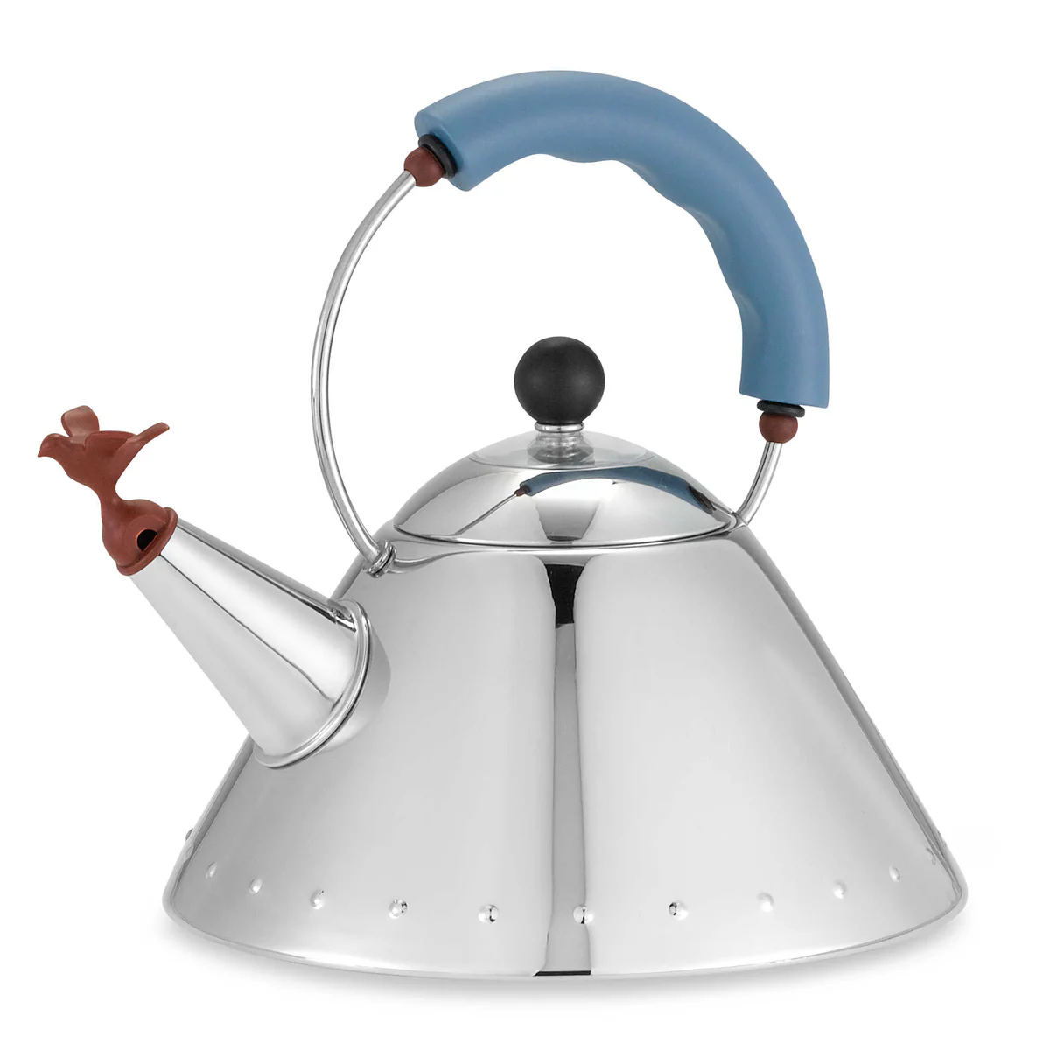

Slide 9
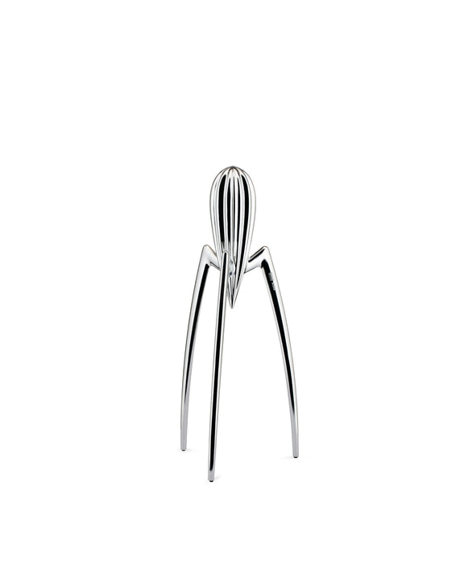

Slide 10
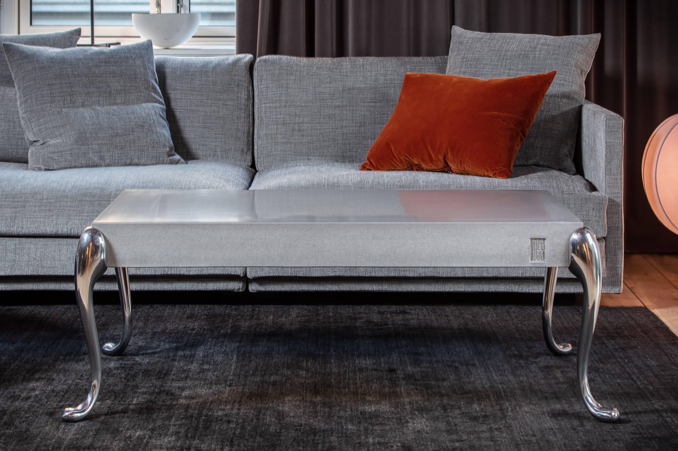

Slide 11
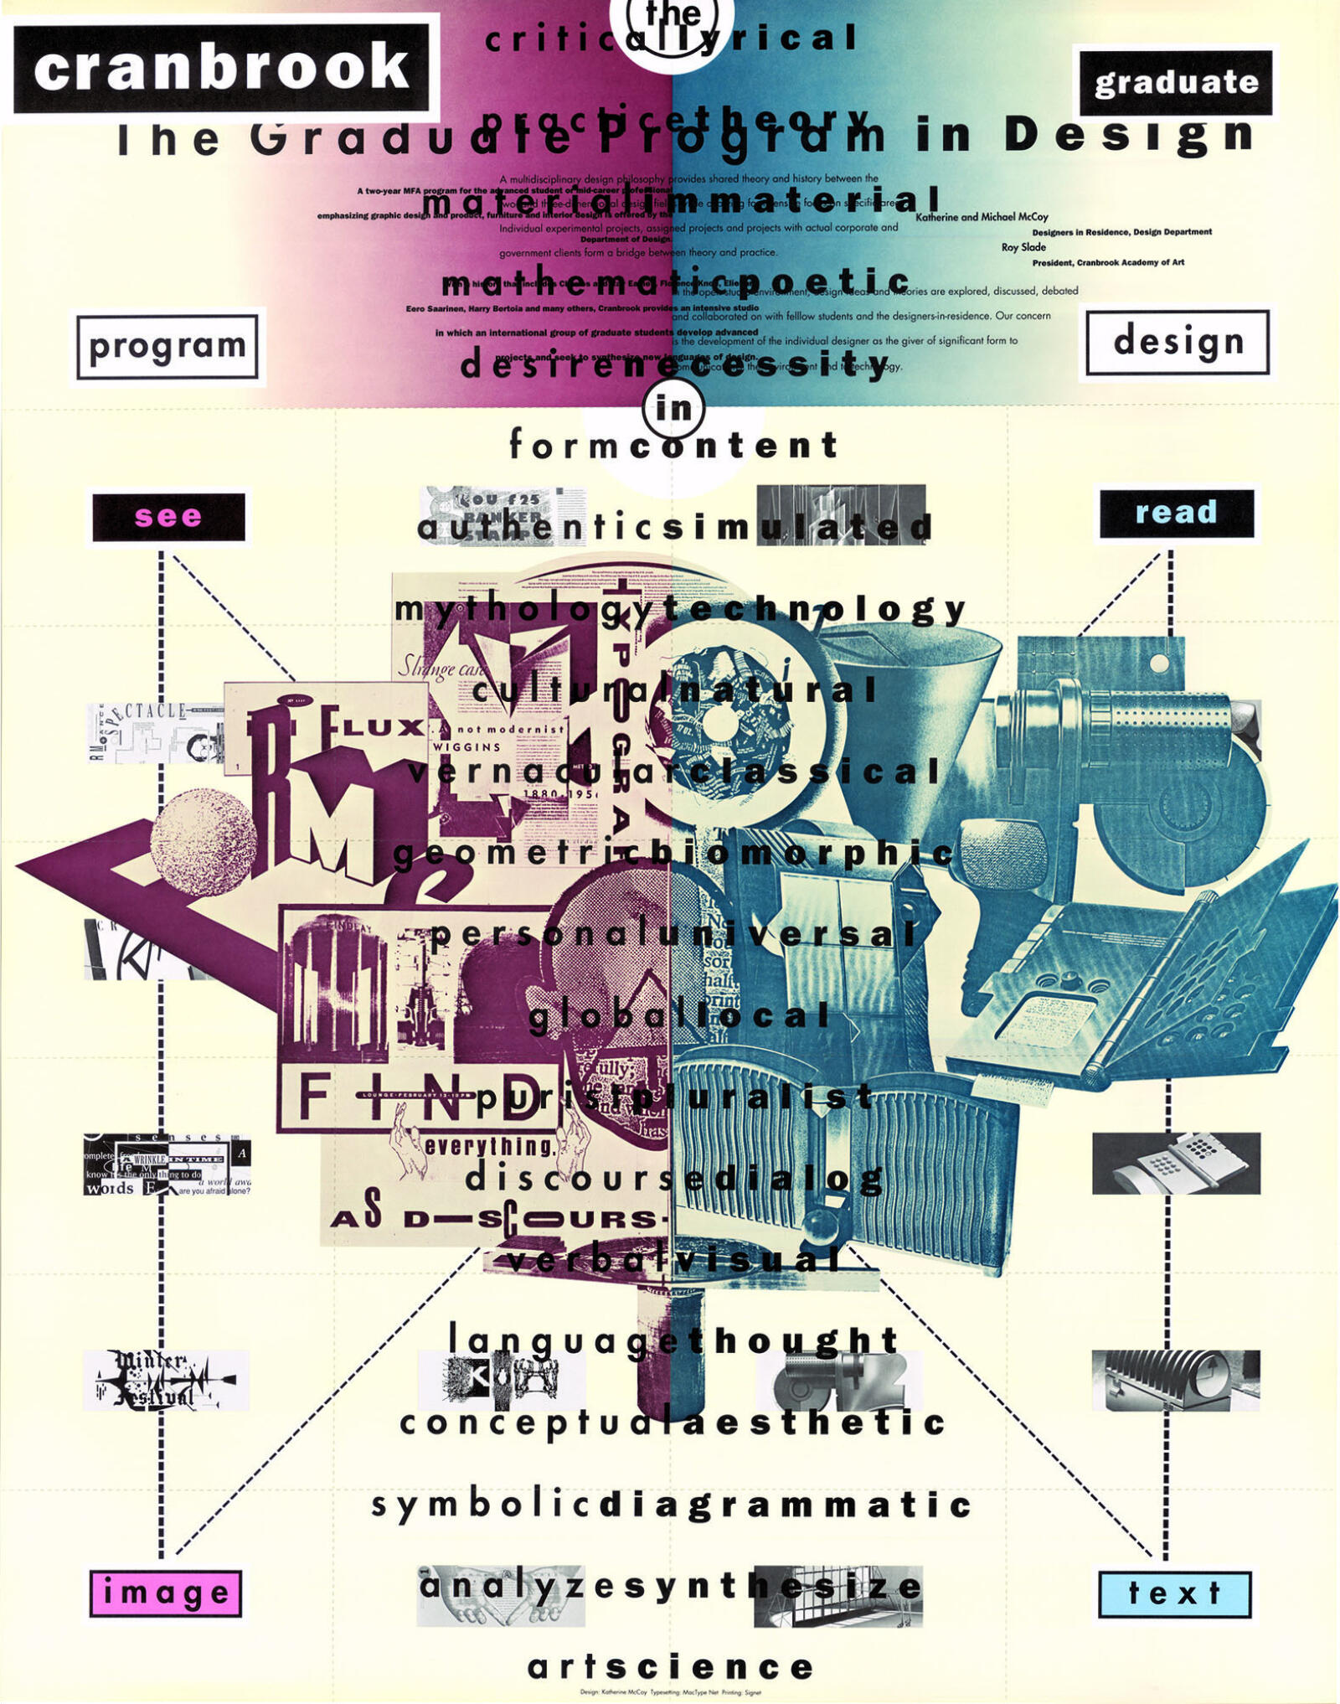

Slide 12
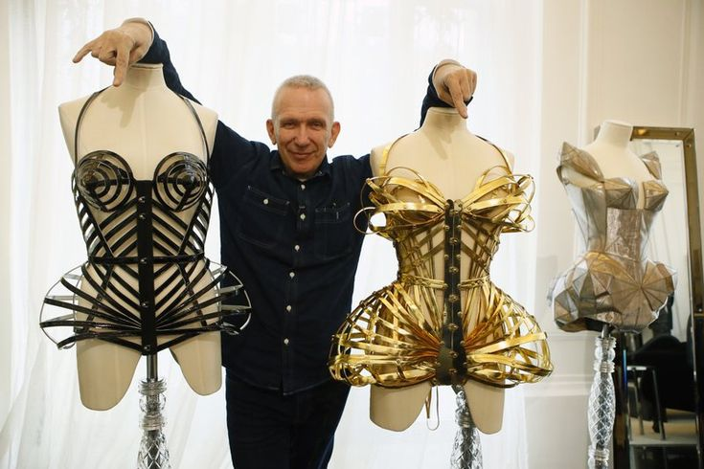

Slide 13
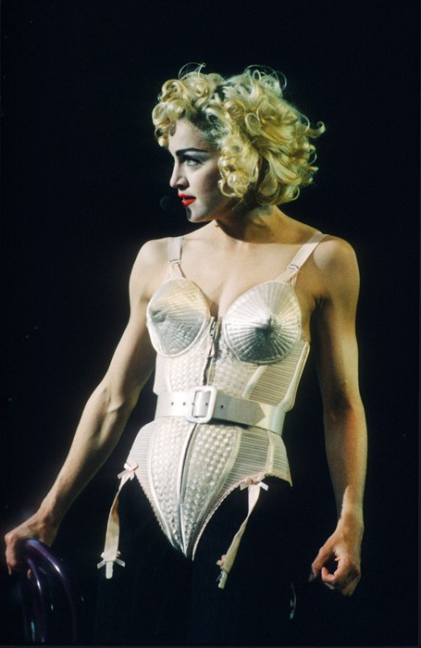
Notes:
Gaultiers pink satin, conical-breasted creation for Madonna’s 1990 Blond Ambition tour, an image of true pop culture ubiquity.
https://www.anothermag.com/fashion-beauty/10742/the-subversive-power-of-the-jean-paul-gaultier-corset

Slide 14
Dekonstruktivisme
Harmoni og stabilitet udskiftes med
fragmenteret / splintret / forrevet / usikkert / usædvanligt / tilfældigt / opløst
Sat sammen på ny

Slide 15
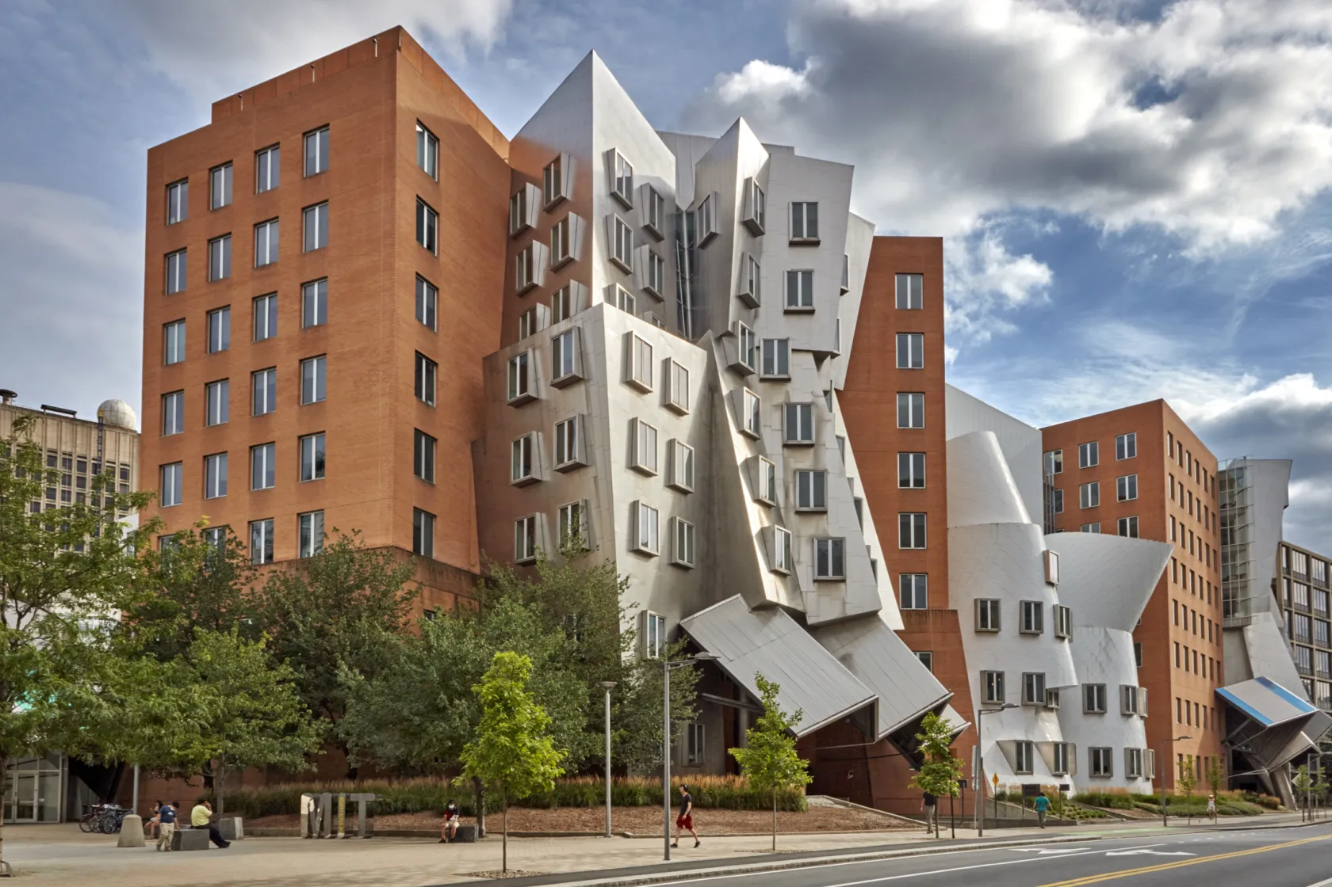

Slide 16
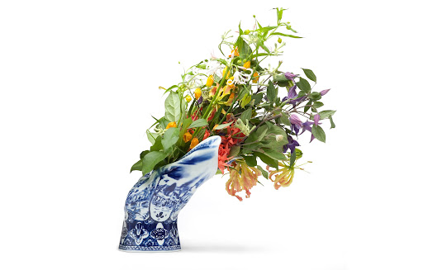

Slide 17
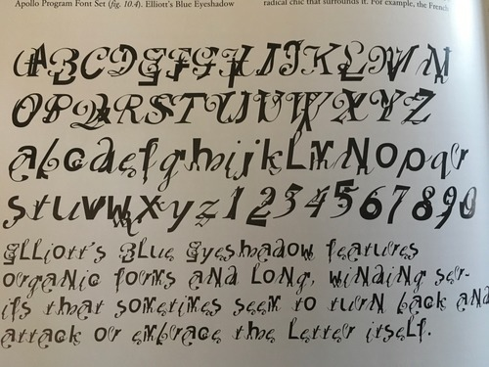

Slide 18
Nymodernisme
Geometrisk enkelhed i formen / Markante former
Tydelig funktionalitet / Glas og stål

Slide 19
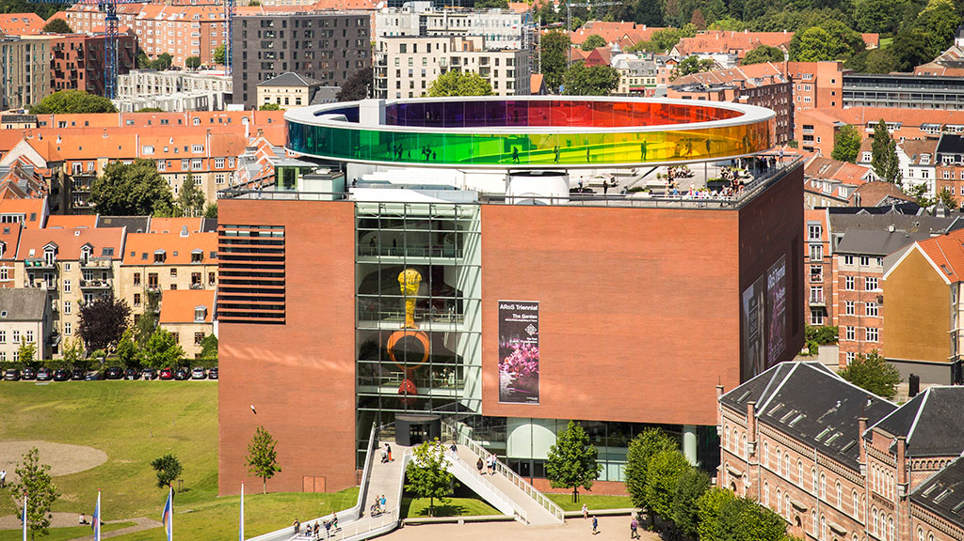

Slide 20
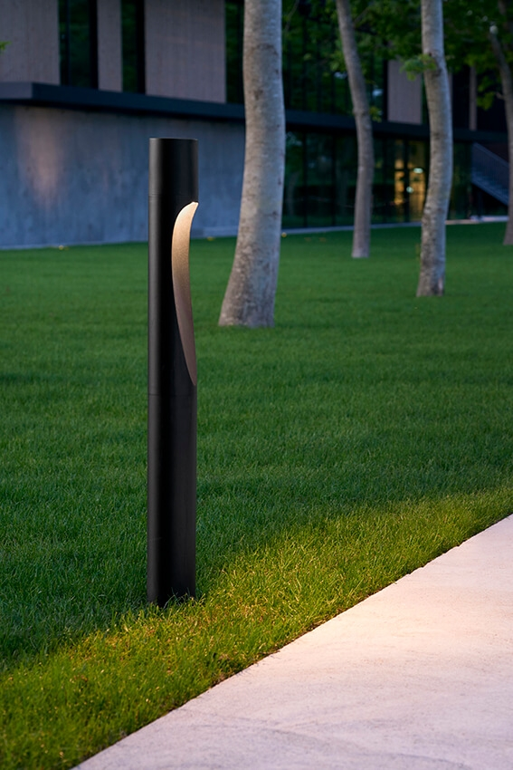
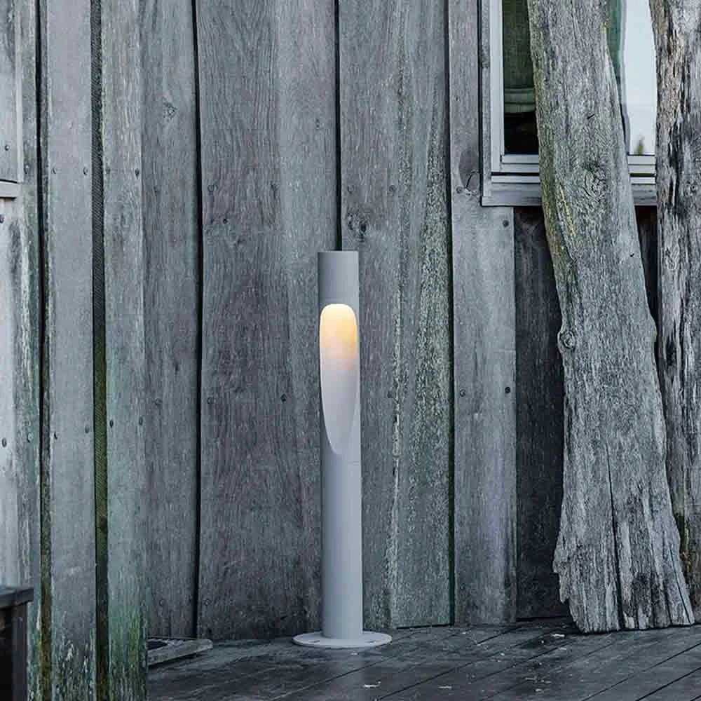

Slide 21
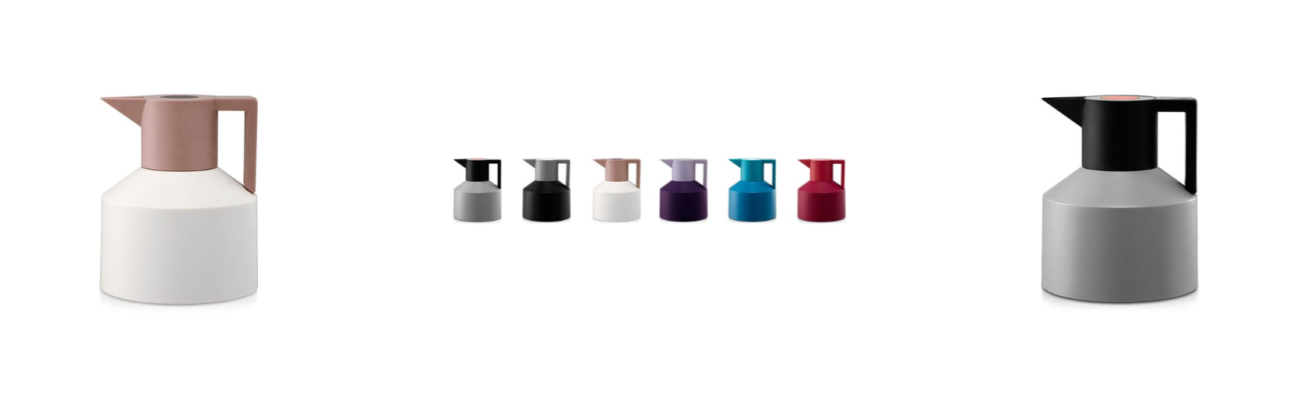

Slide 22
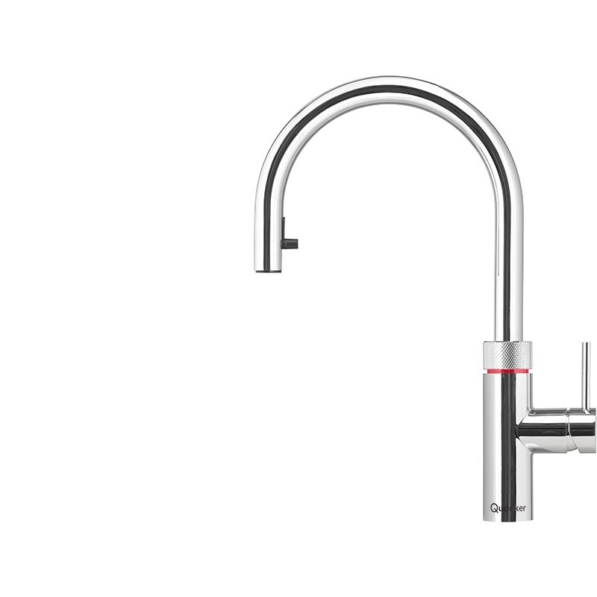
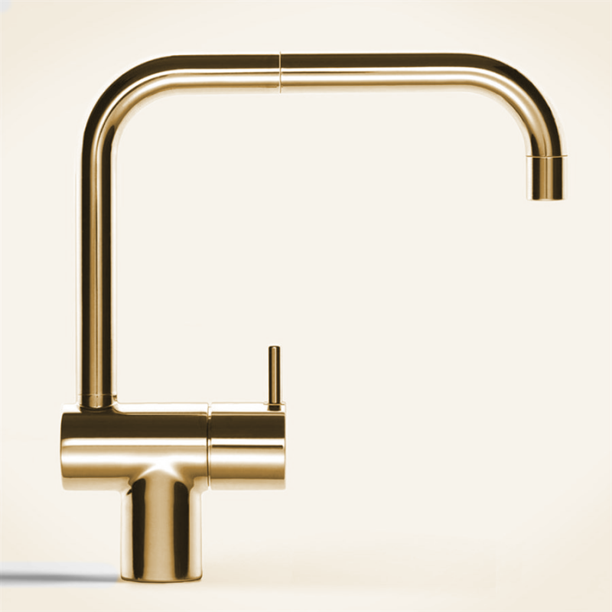

Slide 23
Blob-arkitektur

Slide 24
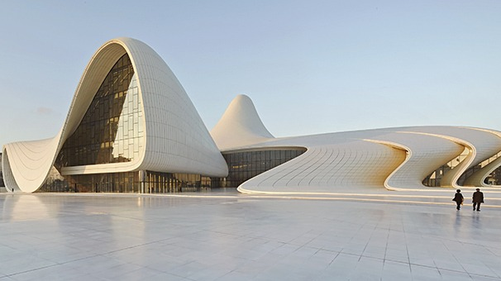

Slide 25
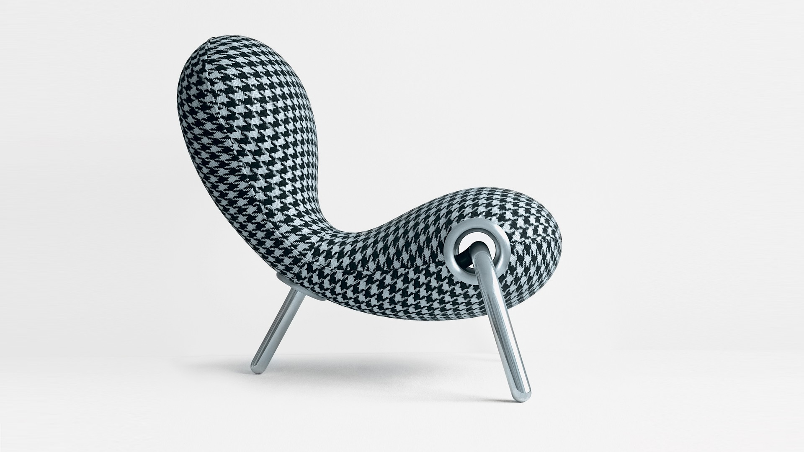

Slide 26
Ny pragmatisme i arkitekturen / Den nye bølge

Slide 27
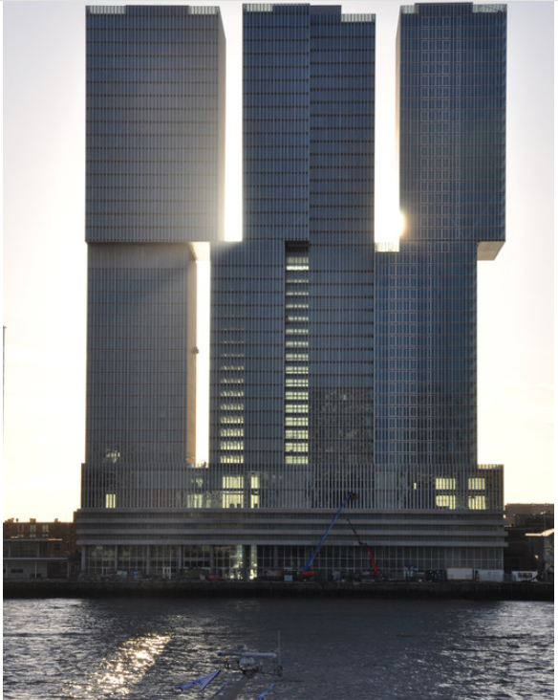

Slide 28
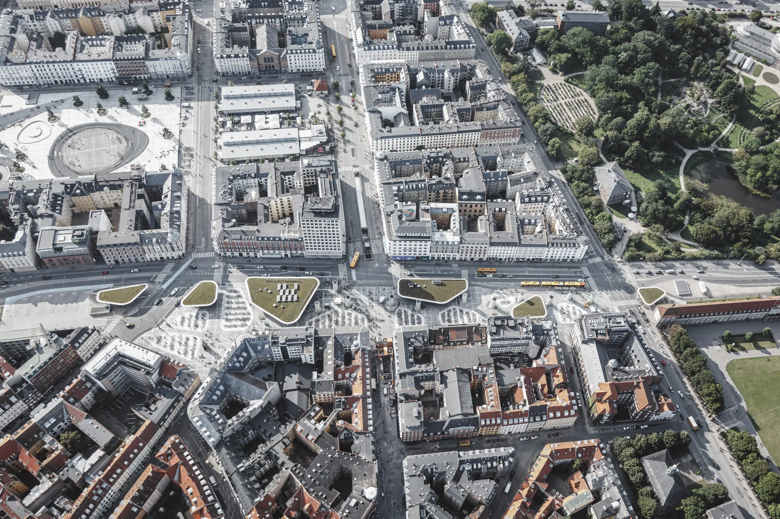
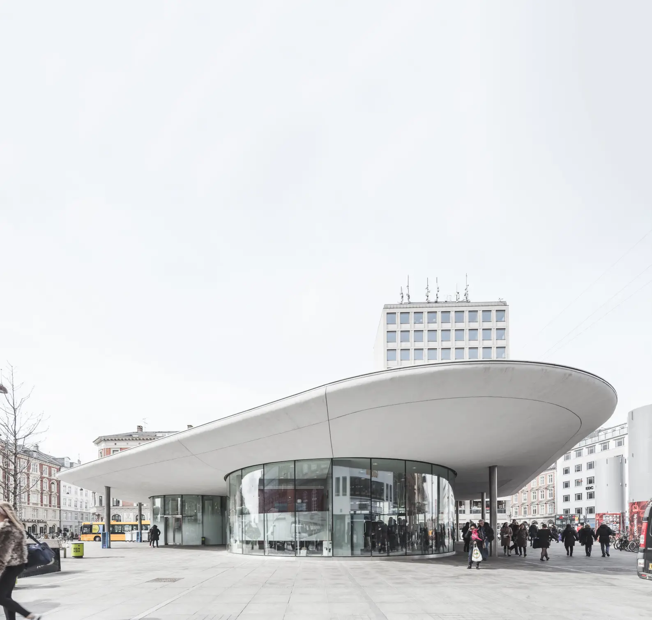

Slide 29
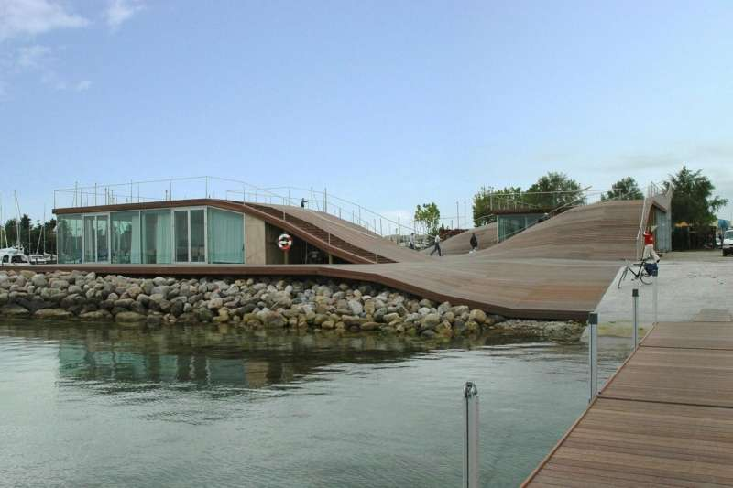
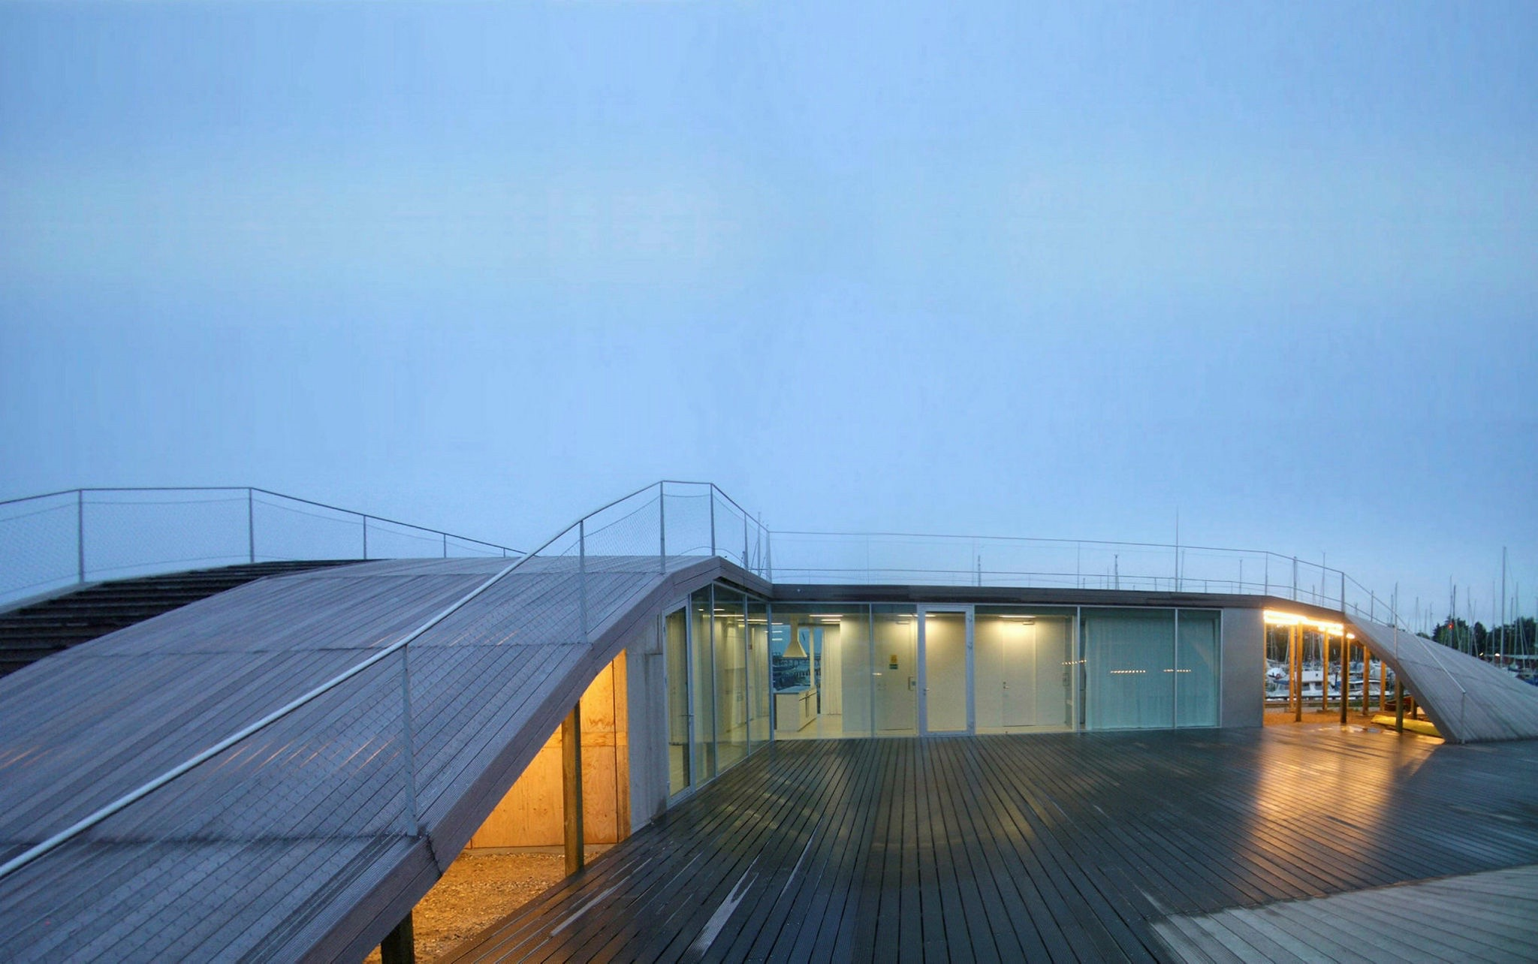
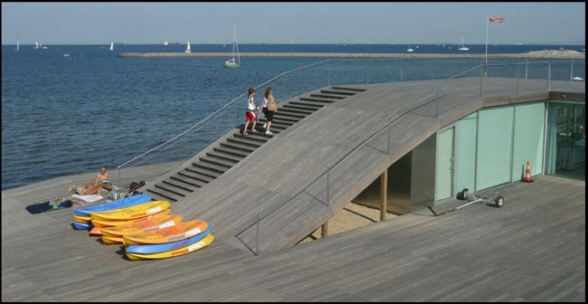

Slide 30
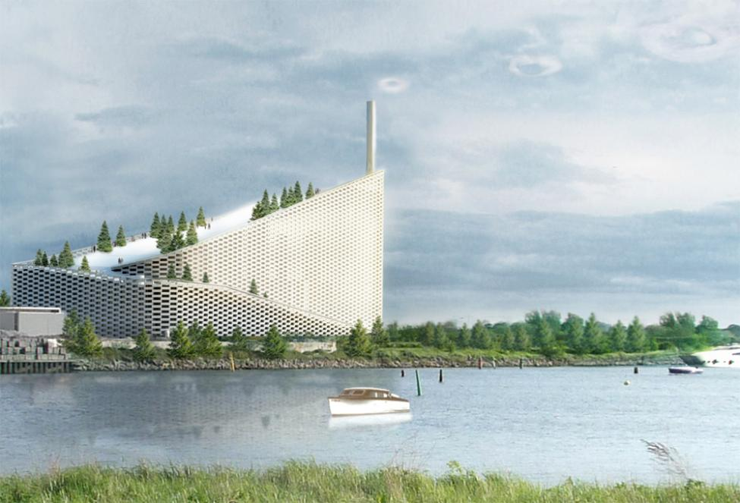
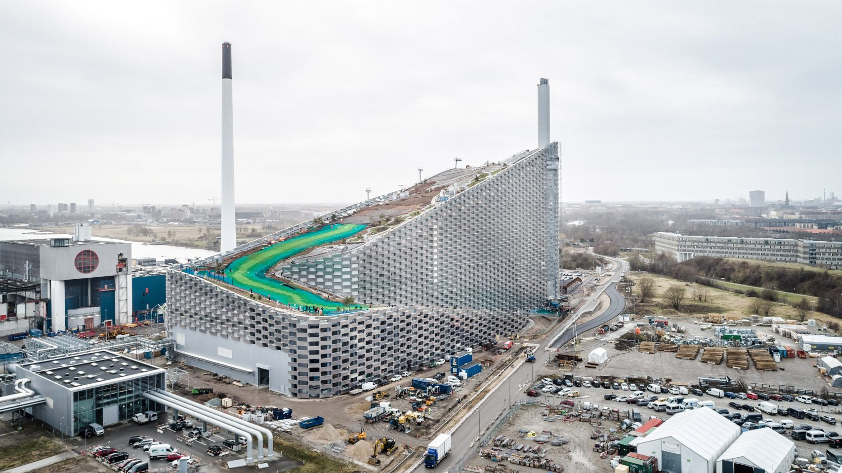

Slide 31
Kritisk regionalisme

Slide 32
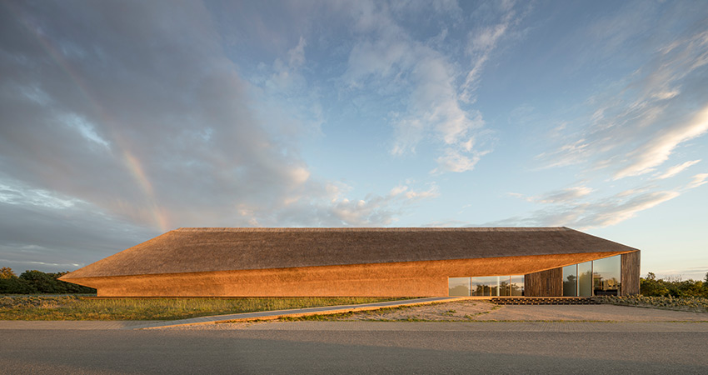

Slide 33
Transportdesign nu og i fremtiden

Slide 34




